Slide 1
সবাইকে শুভেচ্ছা

Slide 2
শিক্ষক পরিচিতি
সালমা পারভীন
সহকারী শিক্ষক
আলমপুর ১ নং সরকারি প্রাথমিক বিদ্যালয়
শ্রীনগর, মুন্সীগঞ্জ।

Slide 3
পাঠ পরিচিতি
শ্রেণিঃ পঞ্চম
বিষয়ঃ বাংলাদেশ ও বিশ্বপরিচয়
আমাদের মুক্তিযুদ্ধ
পাঠের নামঃ মুক্তিযোদ্ধাদের রাষ্ট্রীয় উপাধি
সময়ঃ ৪০ মিনিট

Slide 4
*** শিখনফল ***
১৪.২.৩ মুক্তিযুদ্ধে অবদানের স্বীকৃতি হিসেবে দেওয়া উপাধিগুলোর নাম বলতে পারবে।
১৪.৩.১ মুক্তিযুদ্ধের চেতনায় দেশপ্রেম ও জাতীয়তাবোধে উদ্বুদ্ধ হয়ে দেশ গড়ার কাজে অংশ নেবে।

Slide 5
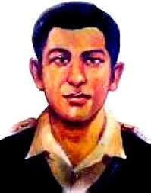
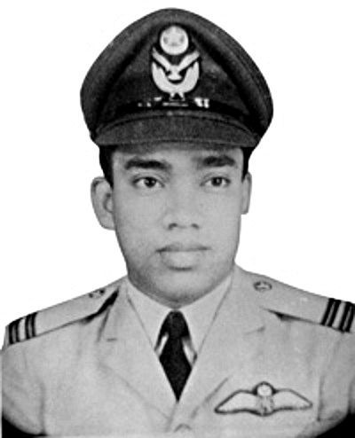
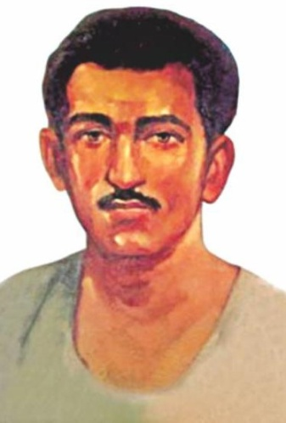
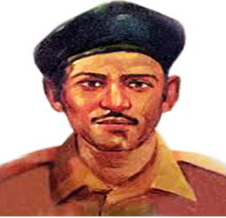
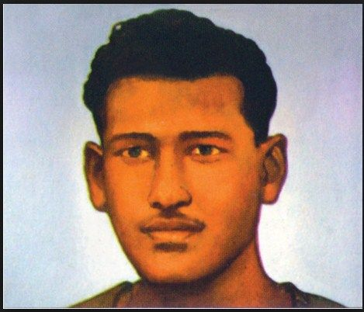
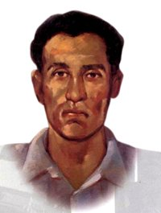
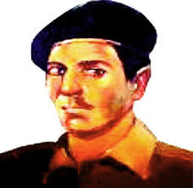
নিচের ছবিগুলো লক্ষ্য করি
ক্যাপ্টেন মহিউদ্দিন জাহাঙ্গীর
ফ্লাইট লেফটেন্যান্ট মতিউর রহমান
সিপাহি হামিদুর রহমান
ল্যান্স নায়েক নূর মোহাম্মদ শেখ
সিপাহি মোস্তফা কামাল
ইঞ্জিন রুম আর্টিফিসার রুহুল আমিন
ল্যান্স নায়েক মুন্সি আব্দুর রউফ

Slide 6
আজকের পাঠ
মুক্তিযোদ্ধাদের রাষ্ট্রীয় উপাধি

Slide 7
ক্যাপ্টেন মহিউদ্দিন জাহাঙ্গীর
১৯৪৯ সালের ৭ই মার্চ বরিশাল জেলার বাবুগঞ্জ উপজেলার রহিমগঞ্জ গ্রামে জন্মগ্রহন করেন। চাঁপাইনবাবগঞ্জের পশ্চিমে বারঘরিয়া এলাকায় পাকিস্তান বাহিনীর সাথে সম্মুখ যুদ্ধে স্লাইপার বুলেটের আঘাতে ১৯৭১ সালের ১৪ ডিসেম্বর শহীদ হন। মুক্তিযুদ্ধে অসীম সাহসিকতা ও বীরত্বের স্বীকৃতিস্বরূপ বাংলাদেশ সরকার ক্যাপ্টেন মহিউদ্দিন জাহাঙ্গীরকে বীরশ্রেষ্ঠ উপাধি প্রদান করেন।
ফ্লাইট লেফটেন্যান্ট মতিউর রহমান
১৯৪১ সালের ২৯শে অক্টোবর ঢাকায় জন্মগ্রহন করেন। পাকিস্তান বিমান ঘাটি থেকে যুদ্ধ বিমান ছিনতাই করে পালানোর সময় সিন্ধুর বেদিনে বিমানটি বিধ্বস্ত হয়ে ১৯৭১ সালের ২০ আগস্ট শহীদ হন। মুক্তিযুদ্ধে অসীম সাহসিকতা ও বীরত্বের স্বীকৃতিস্বরূপ বাংলাদেশ সরকার ফ্লাইট লেফটেন্যান্ট মতিউর রহমান বীরশ্রেষ্ঠ উপাধি প্রদান করেন।

Slide 8
সিপাহি হামিদুর রহমান
১৯৫৩ সালের ২রা ফেব্রুয়ারি ঝিনাইদহ জেলার কালিগঞ্জের খদ্দখালিশপুর গ্রামে জন্মগ্রহন করেন। ১ ইস্ট বেঙ্গল রেজিমেন্টের ধলই আক্রমনে সহযোদ্ধাদের জীবন রক্ষার্থে শত্রুর বাঙ্কার ধ্বংস করতে গিয়ে শত্রুর মেশিনগান বাস্টের আঘাতে ১৯৭১ সালের ২৮ অক্টোবর শহীদ হন। মুক্তিযুদ্ধে অসীম সাহসিকতা ও বীরত্বের স্বীকৃতিস্বরূপ বাংলাদেশ সরকার সিপাহি হামিদুর রহমানকে বীরশ্রেষ্ঠ উপাধি প্রদান করেন।
ল্যান্স নায়েক নূর মোহাম্মদ শেখ
১৯৩৬ সালের ২৬ ফেব্রুয়ারি নড়াইল জেলার মহিষখোলা গ্রামের এক দরিদ্র পরিবারে নূর মোহাম্মদ শেখ জন্মগ্রহন করেন। সুতিপুর প্রতিরক্ষা অবস্থানের সামনে স্ট্যান্ডিং পেট্রোলের অধিনায়কের দায়িত্ব পালনের সময় পাকিস্তান সেনাবাহিনীর আক্রমনে ১৯৭১ সালের ৫ সেপ্টেম্বর শহীদ হন। মুক্তিযুদ্ধে অসীম সাহসিকতা ও বীরত্বের স্বীকৃতিস্বরূপ বাংলাদেশ সরকার ল্যান্স নায়েক নূর মোহাম্মদ শেখকে বীরশ্রেষ্ঠ উপাধি প্রদান করেন।

Slide 9
সিপাহি মোস্তফা কামাল
১৯৪৯ সালের ১৬ ডিসেম্বর বরিশাল জেলার দৌলতখান থানার পশ্চিম হাজীপাড়া গ্রামে জন্মগ্রহন করেন। দরুইন গ্রামে পাকিস্তান বাহিনীর সাথে স্মমুখ যুদ্ধে ১৯৭১ সালের ১৮ এপ্রিল শহীদ হন। মুক্তিযুদ্ধে অসীম সাহসিকতা ও বীরত্বের স্বীকৃতিস্বরূপ বাংলাদেশ সরকার সিপাহি মোস্তফা কামালকে বীরশ্রেষ্ঠ উপাধি প্রদান করেন।
ইঞ্জিনরুম আর্টিফিসার রুহুল আমিন
১৯৩৫ সালের জুন মাসে নোয়াখালী জেলার বাঘচাপড়া গ্রামে জন্মগ্রহন করেন। খুলনা শিপইয়ার্ডের কাছাকাছি পাকিস্তানি জঙ্গি বিমানের বোমার আঘাতে আহত হন। পরে পাকিস্তানি সেনা ও রাজাকারদের নির্মম অত্যাচারে ১৯৭১ সালের ১০ ডিসেম্বর শহীদ হন। মুক্তিযুদ্ধে অসীম সাহসিকতা ও বীরত্বের স্বীকৃতিস্বরূপ বাংলাদেশ সরকার ইঞ্জিনরুম আর্টিফিসার রুহুল আমিনকে বীরশ্রেষ্ঠ উপাধি প্রদান করেন।

Slide 10
ল্যান্স নায়েক মুন্সি আব্দুর রউফ
১৯৪৩ সালের ৮ মে ফরিদপুর জেলার বোয়ালমারী থানার সালামতপুর গ্রামে জন্মগ্রহন করেন। পার্বত্য চট্টগ্রামে রাঙ্গামাটি –মহালছড়ি যুদ্ধে পাক বাহিনীর গোলার আঘাতে ১৯৭১ সালের ২০ এপ্রিল শহীদ হন। মুক্তিযুদ্ধে অসীম সাহসিকতা ও বীরত্বের স্বীকৃতিস্বরূপ বাংলাদেশ সরকার ল্যান্স নায়েক মুন্সি আব্দুর রউফকে বীরশ্রেষ্ঠ উপাধি প্রদান করেন।

Slide 11
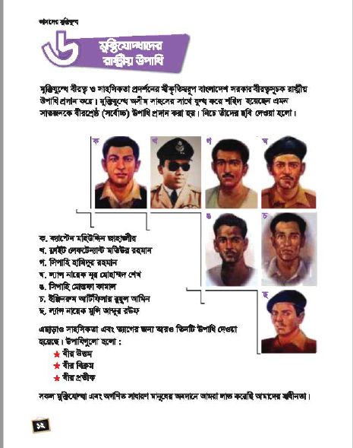
শিক্ষার্থী বন্ধুরা, পাঠ্য বইয়ের ১২ নং পৃষ্ঠা দেখো এবং পড়ো

Slide 12
দলীয় কাজ
শাপলা দলঃ ৭ জন বীরশ্রেষ্ঠের নাম লিখ।
উত্তরঃ ১। ক্যাপ্টেন মহিউদ্দিন জাহাঙ্গীর
২। ফ্লাইট লেফটেন্যান্ট মতিউর রহমান
৩। সিপাহি হামিদুর রহমান
৪। ল্যান্স নায়েক নূর মোহাম্মদ শেখ
৫। সিপাহি মোস্তফা কামাল
৬। ইঞ্জিনরুম আর্টিফিসার রুহুল আমিন
৭। ল্যান্স নায়েক মুন্সি আব্দুর রুউফ
রজনীগন্ধা দলঃ বীরত্ব, সাহসিকতা ও ত্যাগের জন্য মুক্তিযোদ্ধাদের কয়টি উপাধি দেওয়া হয়? উপাধিগুলো কী কী? লেখ।
উত্তরঃ বীরত্ব, সাহসিকতা ও ত্যাগের জন্য মুক্তিযোদ্ধাদের চারটি উপাধি দেওয়া হয়।
১। বীরশ্রেষ্ঠ
২। বীর উত্তম
৩। বীর বিক্রম
৪। বীর প্রতীক

Slide 13
একক কাজ
প্রশ্নঃ
১। মুক্তিযুদ্ধে সর্বোচ্চ উপাধি কোনটি?
২। কতজন কে সর্বোচ্চ উপাধি প্রদান করা হয়?
৩। কাদের অবদানে আমরা স্বাধীনতা লাভ করি?
উত্তরঃ
১। মুক্তিযুদ্ধে সর্বোচ্চ উপাধি বীরশ্রেষ্ঠ।
২। সাতজনকে সর্বোচ্চ উপাধি প্রদান করা হয়।
৩। সকল মুক্তিযোদ্ধা এবং অগণিত সাধারণ মানুষের অবদানে আমরা স্বাধীনতা লাভ করি।

Slide 14
বাড়ির কাজ
প্রশ্নঃ বীরশ্রেষ্ঠ কারা? বীরশ্রেষ্ঠ উপাধি প্রদান করা হয়েছিল কেন? বীরশ্রেষ্ঠদের অবদান সম্পর্কে চারটি বাক্য লেখ।

Slide 15
ধন্যবাদ সবাইকে

